Slide 1
عنوان مقاله: ارائه رویکرد سناریوپردازی دوسطحی صنعت و بنگاه (مطالعه موردی سناریو های آینده کفش در ایران)
نویسندگان: محمد امین قلمبر
سید محمد مقیمی
سید محمود حسینی
فاطمه ثقفی
منبع: فصلنامه راهبرد سال بیست و هشتم شماره نود و یک تابستان 1398 صص81-107

Slide 2
چکیده
برنامه ریزی برای اینده صنایع در شرایط عدم قطعیت نیازمند تدوین سناریوی آینده پژوهاه است. این کار نیاز مند دانش هزینه و زمان است و انجام آن برای همه بنگاه های کوچک و بزرگ امکان پذیر نیست. از طرف دیگر، گاههی سناریوهای موجود تدوین شده در سطوح مختلف و با رویکردهای مختل می تواند برای ذی نفعان این حوزه قابل استفاده باشد. هدف از این تحقیق آن است که نحوه ارتباط بین سناریو سطح صنعت و سطح بنگاه را در قالب مطالعه موردی صنعت کفش استخراج کند. ابتدا رویکرد دهای مختلف ادغام سناروی ها شناسایی شد .

Slide 3
چکیده
سپس با روش PESTEL و پورتر و مصاحبه های نیمه ساختاریافته با نظر خبرگان صنعت 30 عامل موثر بر صنعت شناسایی شد و 11 عامل با اهمیت و دارای عدم قطعیت تشخیص داده شد و در نهایت با ابزار میک مک دو عدم قطعیت مهم اندازه بنگاه و توان رقابت شناسایی شد و با روش GBN چهار سناریوی فیل های بردنه گروه بابا نوئل ، عصر دایناسورها و ال استار کدخدا برای صنعت کفش استخراج شد. در گام بعدی با استفاده از رویکرد زورک در اتصال سناریو ها و استفاده از نظر خبرگان، سناریوهای سطح صنعت به سناریوهای باو پذیر در سطح بنگاه در دو اندازه بنگاه بزرگ و کوچک تعمیم داده شد تا باعث تصمیم گیری بهتر مدیران این بنگاه ها شود . نتایج این تجربه یم تواند گامی برای توسعه و اتصال سناریوها باشد.

Slide 4
واژه های کلیدی:
سناریوپردازی چندسطحی، صنعت بنگاه، GBN تحلیل اثرات متقابل.

Slide 5
مقدمه
سناریوها نحوه تعامل بین پیشران های داخلی و خارجی را در الب روایت داستان یکپارچه به تصویر می کشد . سناریو ها با برنامه ریزی اقتضایی متفاوتند . زیرا این برنامه ها و تفسیرهای خود را بر پایه یک انتظار خاص در یک مطالعه موردی قرار می دهد و یا تحلیل حساسیت به آزمن تثر تغییرات در یک متغیر می پردازد. سناریو ها بر درک بهتر عدم قطعیت های آینده تمرکز دارند ولی پیش بینی بر بررسی تخمینی برای روندی واحدی متمرکز است. متخصصان سناریو ها را به عنوان تحلیل دورنگری از آینده های چندگانه قبل از این که ارزیابی عملکردشان ظاهر شود تعریف می کند.

Slide 6
مطالعات حاکی از ان است که متخصصانی مانند زورک (ZUREK،2007) استراتیگا(STRATIGAE، 2012) فولن (GOLHESt 2015) شویتزر و همکاران (SCHWEIZER، 2018) مفاهیم و روش های برای توسعه سناریو ها در سطوح مختلف را توسعه دادند ولی هنوز توسعه و ادغام سناریوها در هاله ای از ابهام قرار دارد و روش شفایف برای ادغام و توسعه آن ها وجود ندارد. در این زمینه جست و جو در مننابع داخل کشور نتیجه ای را در برنداشت.

Slide 7
در این مقاله هدف اصلی ارائه رویکردی برای سناریوپردازی دوسطحی در سطح صنعت و بنگاه است. پرسش اصلی این است که وقتی سناریوهایی در سطح تدوین شده است.شرکت زیر مجموعه صعت چگونه می توانند از دانش ایجاد شده استفاده کرده و سناریوهایی برای خود در این حوزه توسعه دهند؟

Slide 8
چهارچوب نظری
ایده اتصال سناریو ها از طریق اجرا و دستاوردهای آن بستگی به سه عامل 1) مسئله اصلی با همان موضوع قانونی که هدف نگارش سناریو است 2) میزان عدم قطعیت ها و. 3) میزان پیچیدگی محیطی بستگی دارد . سناریو ها در شرایطی که عدم قطعیت و پ چیدپگی زیادی ولی در حد معقول وقابل درک باشد، کاربرد دارند در شرایط عدم قطعیت زیاد باید در گمانه زنی استفاده کرد.

Slide 9
دلایل زیادی برای اتصال سناریو ها در سطوح و مقیاس های متفاوت وجود دارد. اتصال سناریو ها به صورت عمومی زمانی مفید اتس که فرایند ها در مقیاس های متفاوت (جهانی، ملی ، منطقه ای و محلی و ...) مستقیما به یکدیگر وابسته باشد. به طور مثال تغییر اقلیمی در سطح جهانی بسیار محتمل است که بر فرایند های بیوفیزیک در همان مسیر اثر بگذارد.

Slide 10
استراتیگا و جیا اوتزی به صورت مبسوط به بحث پیرامون سناریوهای جهانی یا محلی پرداخته اند و ضمن تبیین چالش ارتباط بین مقیاس های متفاوت سناریوها، به لزومئ ارائه راهکاری مناسب برای حل این مسئله پرداخته اند آنها بیان می کنند که فضای مقیاس مرتبط با مطالعات سناریویی می تواند نوعی از فضای جهانی به ملی یا حتی منطقه ای/ محلی را شامل شود. شواهد تجربی نشان می دهد سناریوهای جهانی معملا فعالیت های بلند مدتی هستدند که با هدف کشف عدم قطعیت های بحرانی آینده، دستاورد های آینده ممکنی را برای حمایت از تصمیم سازی و تحلیل خط مشی گذاری مهیا می سازند.

Slide 11
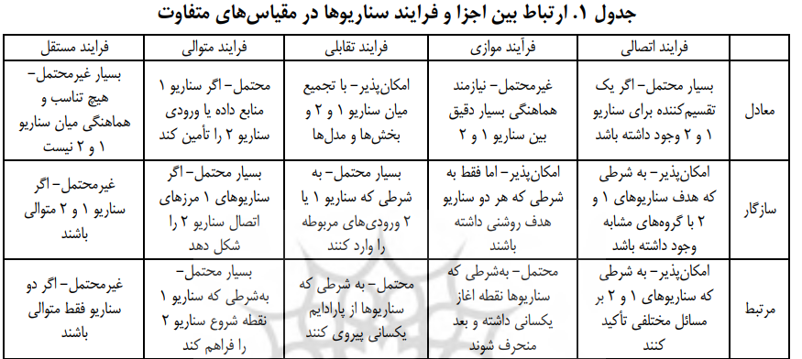

Slide 12
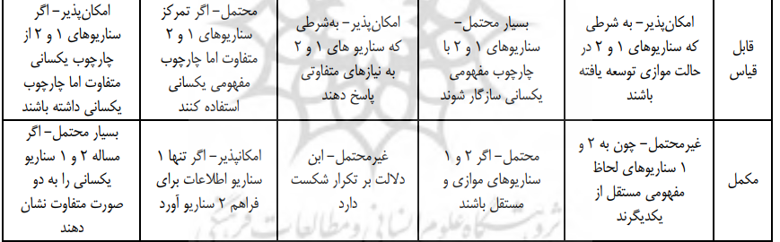

Slide 13
در سناریو های مقیاس متقاطع به هم پیوسته، روایت ها به صورت به هم پیوسته و تکرار شونده توسعه می یابند به طوری که مقیاسهای متقاطع پایدار دارای بازخورد هستد. ارتباطات معمولا به صورت رو به جلو و با یک فرایند تکرار شوندگی رو به پایین مقیاس ها طیف زیادی از سناریو ها به تعداد کمتری از سناریو ها تبدیل می شود. سناریو های مقیاس بزرگ اغلب به صورت بالا به پایین توسعه می یابند زیار گستردگی و پایداری عناصر روایت در سناریوهای پایین تر نسبت به سناریو های بالاتر بیشتر است. به همین دلیل است گه پیشران های سطح منطقه ای طب شکل 2 بر سطح محلی اثر می گذارد تا این که بر عکس آن اتفاق افتد .

Slide 14
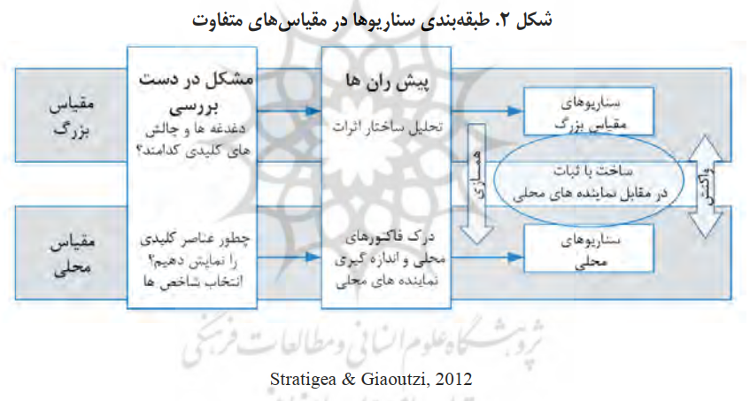

Slide 15
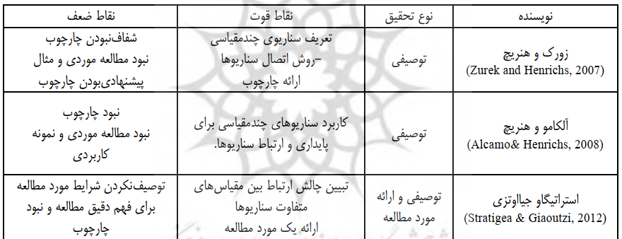

Slide 16
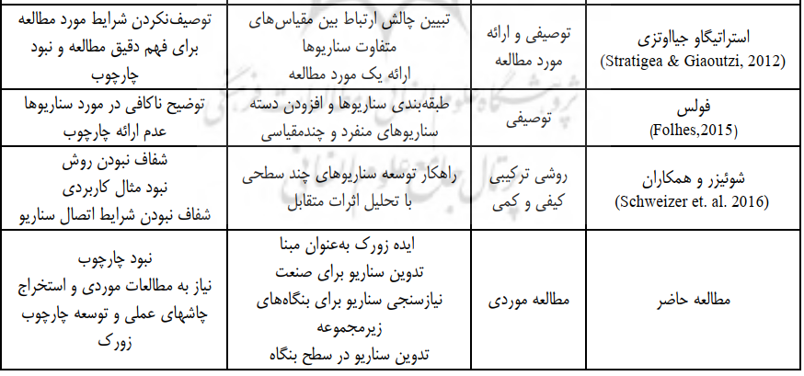

Slide 17
روش شناسی پژوهش
نحقیق حاضر بر اساس مدل نیاز تحقیق، یک تحقیق از لایه های مختلفی تشکیل شده استد از منظر فلسفه تحقیق تفسیری از منظر رویکرد تحقیق استقرایی و قیاسی، از منظر نوع تحقیق کاربردی، از منظر هدف پژوهش کتشافی و تجویزی از منظر افق زمانی پژوهش مقطعی و از منظر روش گردآوری اطلاعات، مطالعه اسناد مصاحبه نیمه ساختاریافته از پرسشنامه استفاده شده است. در زمینه استراتژی پزوهش از مطالعه موردی صنعت کفش استفاده و از روش کیفی استفاده شده است.

Slide 18
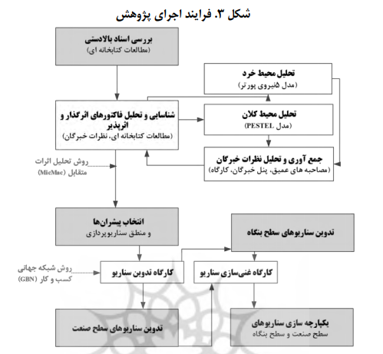

Slide 19
توسعه سناریوی این تحقیق با رهیافت GBN با 7 پیاده سازی شده است. گام نحست، تشخیص و شناسایی موضوع یا تصمیم اصلی است. در این بخش اهداف سناریوپردازی تعیین شد و منابع مورد نیاز برای اجرای سناریو ها بر آورد شد. هدف این مرحله تعیین مساله مورد نظر یا بحث در مورد مهم ترین چالش های صنعت کفش شروع و مشخص کردن فرضیات در مورد چالش های یافت شده و نقشی که می توانند در ایده بازی کنند، ادامه یافت. گام دوم، شناسایی عوامل کلیدی و موثر در صنعت وبا مرور ادبیات و گام سوم تعیین فهرست نیروهای پیشران مرور ادبیات در این تحقیقف در تحلیل محیط نزدیک صنعت از نیروهای بازار پورتر مشتریان تامین کنندگان رقبا به عنوان ذی نفعان در نظر گرفته شدند. عوامل کلیدی هم می توانند به صورت عوامل قابل پیش بینی و هم عدم قطعیت باشند.

Slide 20
گام سوم رتبه بندی عوامل کلیدی و پیشران بر اساس درجه تاثیر گذاری و عدم قطعیت است. در این بخش برای گروه بندی عوامل استخراج شده از ادبیات از روش تحلیل محتوای کیفی عرفی استفاده شد. گام چهارم، تعیین منطق حاکم بر سناریو و با تعیین عد قطعیت های کلیدی است. در این مرحله عوامل شناخته شدف جداسازی شد و نیروهای موثرئ را بر اساس دو عامل 1) درجه اهمیت و تاثیر بر روی پرسش یا مسئله کانون و 2) درجه عدم قطعیت عوامل کلیدی اولویت بندی شد . گام پنجم پربار کردن محتوای سناریوها که با پل خیرگان و جمع بندی نظرات ان ها و دریافت تایید آن ها انجام شد. گام ششم کند و کاو مضامین سناریو ها است. گام هفتم انتخاب شاخص های راهنما به عنوان معیاری برای تحقق سناریو ها است.

Slide 21
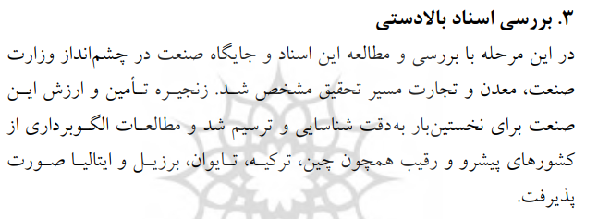

Slide 22
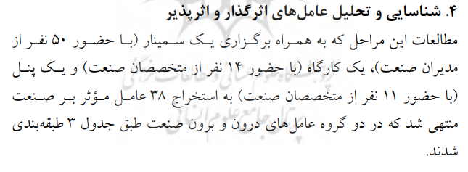

Slide 23
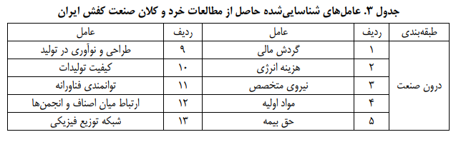

Slide 24
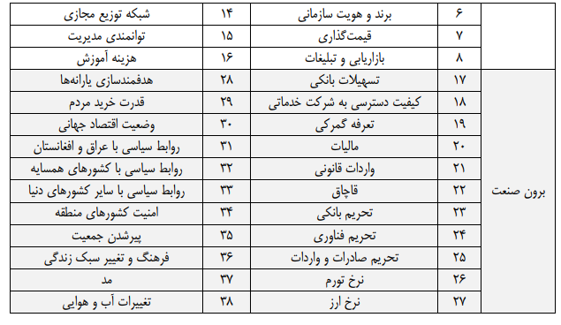

Slide 25
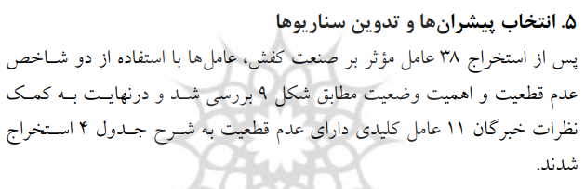

Slide 26
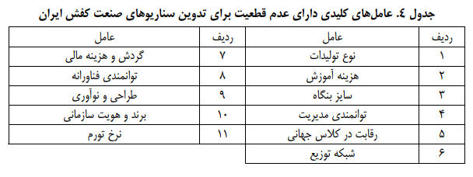

Slide 27
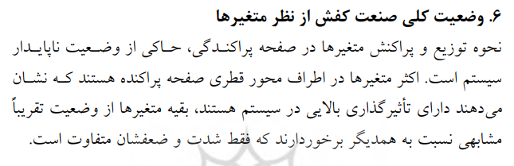

Slide 28
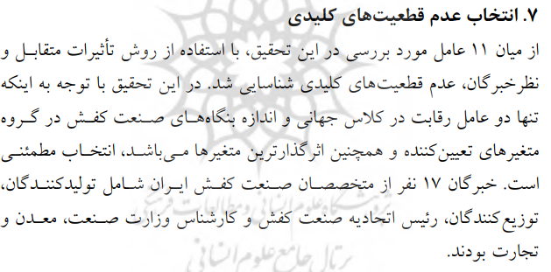

Slide 29
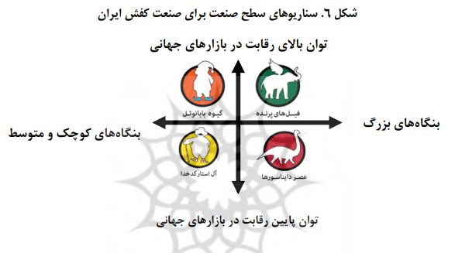

Slide 30
طبق جدول 1 مسئله سناریو سازی صنعت کفش در ارتباط با سناریوی بنگاه های همان طور که در جدول 6 مشاهده می شود به منظور تشریح وضعیت سناریوهای سطح بنگاه با استفاده از نظرات خبرگان و مطالعات انجام شده 6 مولفه اصلی که قابلیت تفسیر و ترسیم وضعیت بنگاه های صنعت فش را داشته باشد. انتخاب شدند. سپس وضعیت این مولفه ها در هر سناریوو با توجه به سایر بتگاه که مشخصه اصلی ستاختار صنعت کفش است است در کارگاهی به منظور غنی تر کردن سناریو ها و یا حضور متخصصان تعیین شد.

Slide 31
در هر سناریو به دلیل عقب بودن یک نوع از سایز بنگاه مطابق جدول 6 وضعیتساختار غالب مشخص شد. برای مثال در سناریوی فیل های پرنده از ان جا که غالب بنگاه های تشکیل دهنده بنگاه های بزرگ هستند. وضعیت این نوع از بنگاه ها مشخص شد و در روایت سناروی ها به وضعیت بنگاه های کوچک نیز توجه شد.

Slide 32
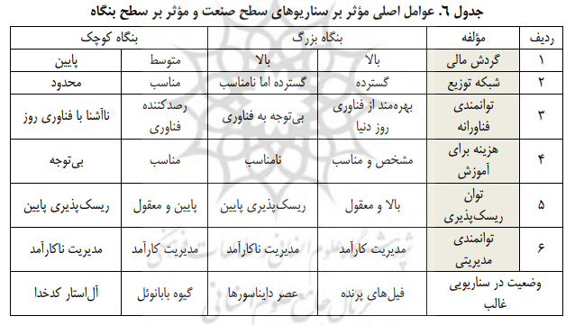

Slide 33
9-1 ترسیم وضعیت بنگاه ها در سناریو آل استار کداخدا
در این حالت تعدد بنگاه های کوچک و شرکت های استارت آپی که روز به روز بر تعداشان افزوده می شود. به دلیل ظرفیت تولید پایین، چابکی زیاد و نیروی کار ارزان و اماده به کار در داخل کشور خواهند توانست در یک فضای رقابتی نوآوری های جدید برای مشتریان ایجاد کنند و در این فضا پیوسته در پی ایجاد ارتباط بهتر با فروشندگان خرید و تامین مواد اولیه ارزان تر و حفظ کارگران ماهر خود باشند. این کارگاه ها اغلب برای کاهش هزنیه ها در فشای رقابتی مجبور به استفاده از ظرفیت کسب و کارهای خانگی خواهند شد.

Slide 34
توجه به مد و نظر مشتراین تنوع طلب از یک سو و نیاز به تولید کفش های با ازش افزوده بالا از مهم ترنی ویژگی های بنگاه های کوچک موفق در این سناریو است. همچنین رشد بنگاه های بزرگ مسائل بیمه و افزایش توجه به فروش اینترنتی از مخطاارت بقا کارگاه های کوچک خواهد بود.

Slide 35
در این سناریو بنگاه های بزرگ در محله شکل گییر اولیه هستند، لذا باید بتواند به خوبی خود را با قواعد کسب و کار در فضای ایران و رسوخ در بارز های سنتی بر ایجاد یک باازر مشخص برای محصولات خد آشنا سازند. تثبیت جایگاه این بنگاهها باید با شکل گیری ساختار صنعت کفش کشور همراه شود. مسیر بزرگ شدن بنگاه ها در این فضا به دو صورت متصور است یا از طریق تجمیع کارگاه های کوچک زیر چتر یک مدیریت واحد در قالب خوشه های صنعتی و سهامی یا از طریق احداث کارخانه های مجهز به فن آور ی روز دنیا نشان گر تحقق این سناریو در روند کاهش نوع بیکاری و افزایش اشتغال در بخشئ خصوصی است.

Slide 36
9-2 ترسیم وضعیت بنگاه ها در سناریوهای عصر دایناسورها
در این سناریو بنگاه های کوچک توان رقابت با محصولات وارداتی در بازار مشتریان عادی از سدت خواهد دادف گران شدن مواد اولیه بهه دلیل تحریم از دست دادن شبکه های تزیع سنتی به دلیل روآوردن به مد، عدم کسب حمایت های دولتی از استارت آک ها و ناتوانی در جلب سرمایه گذاری موجب زیان ده شدن بنگاه های کوچک در فضای سناریو آل استار کدخدا خواهند بود.

Slide 37
لاجرم این کارگاه ها به صورت پخش کننده محصولات خارجی با ارائه کنندگان خدمات کفش برای بنگاه های بزرگ داخلی ادامه حیات خواهند داد. بنگاه های بزرگ داخلی مشروط به کارگیری ظرفیت ای استفاده از مالکیت معنوی تولیدات سنتی با تولیدات دانش بنیان و جلب حمایت دولتی و کاهش هزیه یا بهره وری و تعدیل نیروی انسانی با کارآمد خواهند تواسنت سهمی از باازر را حفظ کنند و گام هایی را در راستای افزایش توانمندی اهی رقابتی بردارند. ولی در ساختار کلی این بنگاه ها جایگاه خود را از دست داده و تنها از مزیت های نسبی همچون داشت فروشگاه های زنجیره ای به منظور توزیع محصول به سایر بنگاه ها برخوردار خواهد شد.

Slide 38
نشن گر تحقق این سناریو کاهش حمایت قانونی از استارت آپ ها، کاهش اشتغال در بخش خصوصی و تمایل به تعطیلی استار ت آپ ها و استخدام در بخش دولتی است.

Slide 39
9-3 ترسیم وضعیتب نگاه ها در سناریو گیوه بابانوئل
فعالان هوشمند بنگاه های کوچک کوچک به مرور زمان با مشاهده خروج همکاران خود از صنعت به دلیل ورشکستکی بهه فکر بازآفرینی کسب و کار خود خواهد افتاد و با سرمایه گذایر روی تولداتی با ارزش افزوده بالا مانند کفش های چرمی یا طبی با توجه به بخش های خاص بازار مانند کفش شکار، کفش استخر، سعی در حفظ بازاری خاص برای خود هستد. بنگاه کوجک در یان سناریو توانسته برند و شهرتی برای خود کسب کرده و دهک های بالای جامعه را مخاطب اصلی خود قرار دهد. این بنگاه ها به صورتی بهینه تواسنته اند از مزیت های ملی و منطقه ای شامل دسترسی به مواد اولعیه و دهک های ثروتمند جامعه حاشیه سود مطلوبی برای خود فراهم آورند.

Slide 40
بنگاه های بزرگ مشروط به به کار ئگیی ظرفیت های استفاده از مالکیت معنوی تولیدات سنتی یا تولیدات دانش بنیان و جلب حمایت دولتی خواهند توانست سهمی از بازار را حفظ کنندف ولی توانایی رقابت در کلاس جهانی را نخواهند داشت. این بنگاه ها به دلایل متعدد مانند افق دید کوتاه مدت مدیرانشان، عدم سرمایه گذاری بر روی روش اموزش، طراحی سودآوری برند فن آوری در طول زمان دارایی ها، شایستگی ها و مزیت های خود را از دست داده یا تغییر کاربری داده اند.

Slide 41
نشانگر تحقق این سناریو، افزایش شاخص نوآوری در کشور و افزایش صادرات محصولات لوس و خاص است.

Slide 42
9-4 ترسیم وضعیت بنگاه ها در سناریوی فیل های پرنده
در این سناریو اکوسیستم نواوری باز تحقق می یابد و بنگاه های کوچک و بزرگ برای کسب بازارهای جهانی دانش خود را تسهیم کرده و با هم به مشارکت می پردازند . شرکت های دانش بنیان و استارت آپ های کوچک به عنوان بخش تحقیق و توسعه و دیده بان شرکت های بزرگ عمل می کنند. بنگاه های کوچک به واسطه رهبری بنگاه های بزرگ توانایی رقابت و کسب بخشی از بازار مصرف را خواهن داشت. بنگاه های کوچک ایرانی با کپی برداریو پیروی از تولیدات به روز و با کیفیت بنگاه هیا بزرگ و خوشه هی صنعتی از حداقل مزایای این سناریو بههر خواهند برد و در بهترین حالت با ایجاد برند و تولیدات سفارشی و خاص حاشیه سود خود را بالا خواهند برد.

Slide 43
نکته مهم در این سناریو تثبیت کفش های ایرانی در سبد خرید دهه ک های متفاوت مردم اتس به طوری که در تمامی دهک های بالا و متوسط و پایین حجم بالای از بودجه کفش خانوار صرف خرید کفش های ایرانی می شود. بنگاه های بزرگ در طی زمان با یک پاردایم شیفت مدیریت متحول شده و علاوه بر استفاده از مزیت های بزرگ بودن خود از مزیت های زنجیره تایمن کشورمان بهره بداری خواهند کرد.

Slide 44
این بنگاه ها با یاجاد واحد های تحقیق و توسعه توانایی رقبات خود را با رقبای جهانی بالا برده و واحدهای بازاریابی بین الملل آن ها فعالیت چشم گیری خواهند داشت. انعقاد قراردادهای همکاری با برند های مطرح کفش، یکی دیگر از قادامات بنگاه های بزرگ در این سناریو خواهد بود. جذب نخبگان صنعت، فارغ التحصیلان دوره های کفش و متخصصان از جمله ویژگی های مدیریت منابع انسانی بنگاه های بزرگ در این فضا خواهد بود.
نشانگر تحق این سناریو ایجاد اکوسیستم نوآوری و افزایش اعتماد اجتماعی و توجه به سرمایه اجتماعی داخل کشور است.

Slide 45
نتیجه گیری
میل به ارتقا خواسته ذاتی و طبیعی انسان ها است. در محیط پرتلاطم و دارای ابهام کسب این دانش بسیار پیچیده و هزینه بر است. لاذ استفاده از منابع دانشی موجود و تعمیم عقلانی آن بهترین راهکارخواهد بود. این راه کار اساس نظریه ارتباط بین سناریوهای چند سطحی را شکل می دهد. در این مقاله ارتباط بین یک سناریو دوسطحی در سطح صنعت و بنگاه های کفش برقرار شد. این کار با بررسی روند های گذشته صنعت، محیط خرد، محیط کلان، الگوبرداری از بهترین ها و بهره گیری از نظرات خبرگان سناریو های اکشتفای صنعت کفش ایران انجام شد.

Slide 46
با جمع آوری 38 عامل اولیه در مطالعات تابخانه ای و تکمیل آن با نظر خبرگان و فعالان صنعت 11 عامل کلیدی انتخاب شد. در گام بعدی با تحلیل عامل های کلیدی 2 عدم قطعیت کلیدی، رقابت در کلاس جهانی و سایر بنگاه که بیشترین اثر را بر روی سیستم صنعت کفش ایران داشتند برگزیده شد و با سناریوی پش نصعت تدوین شد.

Slide 47
در ادامه به دلیل اهمیت ارتباط فرایندی بین صنعت کفش و بنگاه های زیر مجمموعه آن از یک سو و سازگار بودن موولفه های تاثیر گذار بر سطح صنعت و مولفه های موثر بر بنگاه با استفاده از نظریه زور انتقال مفاهیم و تصاویر ایجاد شده در صنعت کفش برای بنگاه های این صنعت انجام شد.

Slide 48
سناریو های صنعت در قالب سناریو های بنگاه های بزرگ و کوچک صنعت کفش تدوین و با سناریوهای اصلی یکپارچه شد و مشخص شد در هر سناریوی کلان صنعت چه سناریو و بدیلی برای بنگاه با سایز کوچک یا بزرگ وجود دادر. از ان جایی که بیش از 95 درصد بنگاه های صنعت کفش ایران خرد و کوچک هستند و توانایی دانشی و مالی تدوین سناریو نداردف تبدیل سناریو های سطح صنعت به بنگاه خرد و کوچک برای آنها بسیار ملمس و کاربردی بود ضمن اینکه از اتلاف منابع برای نگارش مجدد سناریو ها رد سطح بنگاه بزرگ نیز تا حدود زیادی جلو گیری شد . تمرکز اصلی بنگاه ها به سمت تدوین راهبرد های آینده نگرانه جلب شد تا بتوانند راهبرد ها و راهکارهای عملیاتی خود را ارتقا و بهبود بخشند.

